Slide 1
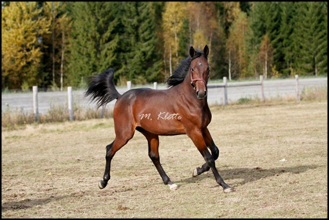

Trav 2015
Økonomi, ressursbruk og forvaltning
Styrets fokus siste 2 år
Prosjekt «Banedrift»

Slide 2
Har vært en omfattende prosess
Hoved
premiss
1
Konsesjon fra LMD, høsten 2011 med virkning 1. januar 2012
Nye krav med forventninger om en mer effektiv drift og større bidrag til de aktive
2
Generalforsamling DNT – april 2012
Styreleder utfordrer forsamlingen før valg om å starte en prosess for å effektivisere sport og spill
3
Landsrådsmøte september 2012
Det presenteres en større visjon sammen med NR som publiseres i trav Norge
8
4
7
5
Høstkonferanser forbund/lag, høsten 2012
Prosessen, mål og virkemidler diskuteres grundig i organisasjonen
6
Høstkonferanse DNT (utvidet), oktober 2012
Landsrådet tilslutter seg styrets innstilling og ber om at prosessen fortsetter ihht diskusjonene holdt
Prosjekt Banedrift dannes, årsskiftet 2012/2013
Styringsgruppe og prosjektgruppe nedsettes for å komme frem med alternative modeller og fakta
Prosjektrapport fremlegges Landsrådet OGP-helgen 2013
Diskusjonene starter i trav Norge
Styringsgruppen utarbeider Addendum med en klar innstilling ultimo juni 2013
Basert på de første tilbakemeldinger og styrets konklusjoner av disse
Addendum og rapport behandles i alle forbund
10
9
Landsrådsmøte September 2013
DNT styret ber om rådets støtte til å gå videre som skissert
DNT deltar på mange lokale arrangementer
Styremøte DNT September 2013
11
Prosjektet vedtas igangsatt
12
Utvidet høstkonferanse DNT 2013
Prosjektet støttes

Slide 3
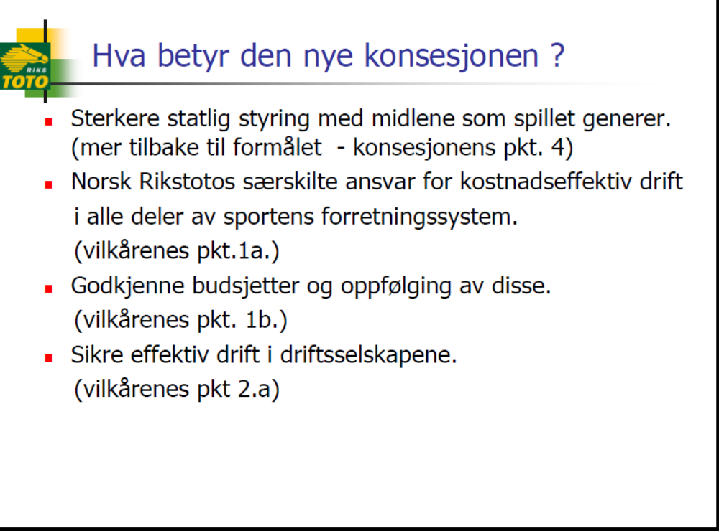
Fra styreleder Sæthers presentasjon
Landsrådet, høsten 2012.

Slide 4
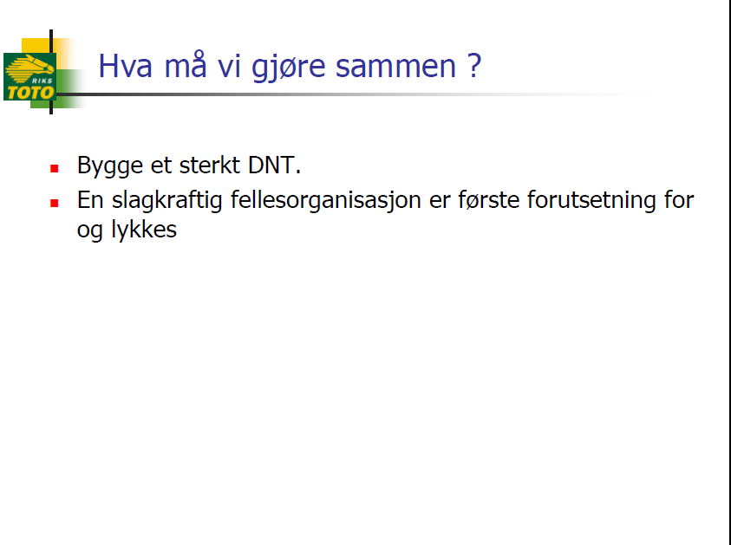
Fra styreleder Sæthers presentasjon
Landsrådet, høsten 2012.

Slide 5
Norge 2012 – sport og spill
SPORT SPILL
ØKONOMI
EIERSKAP
D N T
N R
FORBUND
D S
TRAVLAG
Pålegg fra DNT vedr. sport kan gi økonomiske konsekvenser for DS-ene
Sporten v/forbundene eier DS-ene, men NR har det økonomiske ansvaret/styringen

Slide 6
Fremtidig ansvarsfordeling – Sport og spill
Regulert med
Driftsavtale
NR - DNT
N R
D N T
Spill
Overordnet økonomi
«Riksrevisor»
Regulert med
Driftsavtaler
DNT - DS
FORBUND
Travbanene (DS)
TRAVLAG
DNT sentralt kommuniserer med NR sentralt
Banene forholder seg til DNT
NR fokuserer på utvikling og salg av spill samt overordnet ansvar for konsesjon og økonomi

Slide 7
Det totale bildet
LMD
NR
DNT
NJ
Konsesjonsgiver
Setter rammer
Politisk ansvar
Konsesjonsholder
Spillselskap
Skaper verdier
Sporten
Organisasjon
Baner/Sport

Slide 8
DNT-styrets vedtak:
Basert på tilbakemeldinger og støtte fra landsråd og høstkonferanse:
UTDRAG FRA STYREPROTOKOLL 7-2013:
«Med utgangspunkt i Landsrådets anbefaling har styret i DNT i dag enstemmig fattet følgende vedtak: Prosjekt «Banedrift 2014» besluttes implementert slik som beskrevet i og konkretisert i «Addendum» til prosjektrapporten.»

Slide 9
Prosjektet har møtt noe motstand
Enkelte personer har jobbet mot, direkte og i «bakgrunnen»
Det er kjørt «Road shows» og profilert motstand i travpressen
  Betviler inntektspotensialene
  Betviler innsparingspotensialene
BTV har ønsket å gjøre ferdig sin evaluering før man konkluderer prosjekt Banedrift på GF 2014 (ref. Weum tale DNT Høstkonferanse 2013)
Man (DNT) har stått fast i gjeldende avtaleverk og mangel på formell myndighet

Slide 10
BTV’s konklusjoner
Sitater fra deres presentasjon:
Regionprosjektet BVT viser at skal vi finne kortsiktige løsninger må både DNT, Norsk Rikstoto, Forbundene og driftsselskapene samarbeide.
Sportssamarbeid som er gjennomført i BVT er begynnelsen på besparelser som kan bli store hvis Norsk Rikstoto og DNT møter regionsamarbeidet på en aktiv og målrettet måte. (regelverk – teknologi)
Man foreslår å nedsette egne arbeidsgrupper og en egen styringsgruppe innen:
Driftsmodeller og Teknologi
Banestruktur
Terminliste
  Gruppene oppnevnes med minst en representant fra RT, DNT, Forbund og Banene.

Slide 11
Travsportens utfordringer
Banedrift er bare en del av en større omstillingsprosess for hestesporten i Norge
Det foregår samtidig prosesser innen en rekke andre felter
  NR omstilling og effektivisering
  Eiendomsutvikling med store prosjekter på agendaen
  DNT sentralt; Sport, organisasjon, rekruttering og effektivisering
  Forbund og lag

Slide 12
Mulighetene våre
Man har sett på og innført endringer innen noen områder:
  Baneprogrammer. Betydelige besparelser oppnådd ved felles og lik løsning (ex Leangen)
  Telefoni. Store besparelser ved felles løsning (NR, DNT, banene)
  Nettinnmelding. Avskaffet mer enn 20.000 telefonsamtaler, betydelige rasjonalisering og ressursfrigjøring
  Felles løpsutskrivning er gjennomført
  Løpsbulletin endret, betydelig besparelse
  Portoløsning rett rundt hjørnet, varig betydelig besparelse
  NR og teknologi har frigjort behov for lokale ressurser (Totosjef/spilloperatør)
  Minimum 5 millioner i besparelser, samt tidsbesparinger i ganske så stort omfang

Slide 13
Eksempler på hva vi «IKKE» har gjennomført
Ingen fellesavtaler for strøm, forsikring og gjenstandspremier – tre områder hvor DNT og banene kjøper tjenester for 17 millioner kroner pr. år…..
Ingen felles innkjøpsavtaler for andre varer og tjenester
Standardisering av teknisk utstyr, felles innkjøp og tilpasninger av reglement med tanke på effektivisering
Regnskapsføring er fortsatt spredd og med ulike kontoplaner og rapporter
Ingen felles innsats i sponsormarkedet…(NR/DNT/banene)
Felles innmelding
  85% av innmeldingene skjer nå over nett, bør vi da prioritere å opprettholde denne tjenesten lokalt når man lokalt har et stort behov for ressurser til andre formål?

Slide 14
Et hovedsyn for Banedrift
Vi forhandler i dag ulike avtaler lokalt på 11 travbaner, i DNT og hos NR – hver for oss
  Dette tar tid
  Krever kompetanse
  Og gjør oss til mange små kunder
Banedrift vil sikre felles forhandlinger, felles avtaler og storkjøpsmuligheter der det er naturlig og der vi vil ha en gevinst
  Mer effektivt, mindre ressursbruk
  Krever lojal oppslutning
  Må være en oppside…

Slide 15
Arbeidet så langt
Prosjektgruppen jobbet frem et betydelig beslutningsunderlag
  Gruppen bestod av daglige ledere og fagledere på banene samt en forbundsleder og en ansatte representant med Kim Are Sveen som prosjektleder
Styringsgruppen ble utvidet med 2 DS representanter samt en ansatte representant etter Høstkonferansen 2013 i DNT
  (Seigerud, Biri, Tjosevik, Forus og Engebretsen, Bjerke)
Det har vært avholdt 6 møter den i den «gamle» styringsgruppen og 3 møter i den utvidede styringsgruppen i 2013/14
  Vi har deltatt lokalt i forbundsmøter og på konferanser
  Man har behandlet Banedrift på 8 DNT styremøter etter Landsrådet 2013
Man sitter på et omfattende materiale om den totale virksomheten og klare planer for hvilke områder man skal i gå gang med
Hovedpoenget er å komme i gang – sørge for at alle spiller på lag – og sånn sett leve etter prinsippet om at vegen blir til mens man går
  Dialog med banene er viktig men man må også kunne fatte vedtak som gavner fellesskapet og som alle må følge
I forhold til dette fra DNT sin side foreligger ingen andre motiv eller skjulte agendaer enn hva som er opplyst og kommunisert i forhold til dette prosjektet

Slide 16
DNT styrets syn
Prosjekt Banedrift er støttet av LMD, NR styret, Landsrådet, Høstkonferanser og DNT’s styre
DNT’s styre vil gå videre med prosjekt Banedrift under en styringsgruppe og en ledelse

Slide 17
Organisering
Administrasjonen i Banedrift organiserer arbeidet totalt sett
Kim Are Sveen er konstituert leder for Banedrift
  Prosjektgruppene utarbeider løsningsforslag på konkrete arbeidsoppgaver og innstiller til styringsgruppen
  Styringsgruppen gjør vedtak/konsulterer overordnede myndigheter ved behov
  Fokus på åpenhet og dokumentasjon samt et utstrakt samarbeide mellom NR, DNT og banene til felles beste

Slide 18
Ny Ansvarsfordeling – Sport og spill
D N T
N R
Banedrift
Driftsavtaler
NR - DS
FORBUND
Travbanene (DS)
TRAVLAG
Endring
Alt baseres på dagens avtaleverk dvs driftsavtalene
mellom NR og banene, inntil neste konsesjon skal behandles

Slide 19
DNT Banedrift
Viktig premiss for styrevalget på denne GF
Man har i prinsippet 2 valg
  Sette full fart
  Sett på vent/drive som før

